Slide 1
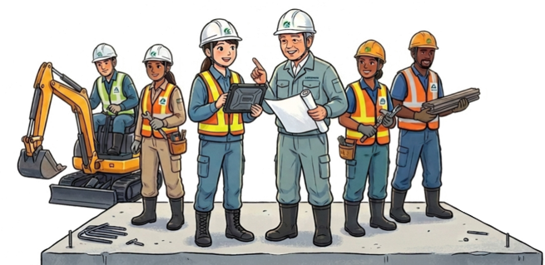

▪▪▪ 支部長メッセージ▪▪▪
労働災害対策、待ったなし！
「全国安全週間」前後の月を含めて
安全対策の見直しを！
令和８年7月1日～7月7日（準備期間 令和８年6月1日～6月30日）
災害の９割は
「不安全な状態」と「不安全な行動」
の組み合わせで発生！
■フルハーネス型墜落制止用器具の適切な使用
■足場、屋根･屋上等の端･開口部、はしご･脚立等
からの墜落・転落防止対策の実施
■足場の点検の確実な実施
■手すり先行工法の積極的な採用
■職長、安全衛生責任者等に対する安全衛生教育の実施
■請負契約における適切な安全衛生経費の確保
■輻輳工事における適正な施工計画、作業計画の作成及びこれら
に基づく工事の安全な実施
■高年齢労働者、外国人労働者に対する
労働災害防止対策
■特定自主検査の適正な実施
■交通労働災害防止対策
■熱中症予防対策
どんな小さな事故も
おこさない!!
＜スローガン＞
多様な人材
全員参加
みんなで育てる
安全職場
令和８年度全国安全週間実施要綱より抜粋
建設業労働災害防止協会群馬県支部
〒371-0846 群馬県前橋市元総社町2-5-3
TEL 027(252)1669 FAX 027(253)1776

